Slide 1
Реалізація мовою Сі: Метод віток і границь
Виконали
студенти групи ІК-72
Владимиров В.Р.
Бондаренко М.О.

Slide 2
Метод віток і границь - метод неявного частокового поребору допустимих рішень
В основі - ідея послідовного розбиття множини допустимих рішень
На кожному кроці елементи підмножини(розбиття) піддаються аналізу - чи містить дане розбиття оптимальне рішення
Теорія

Slide 3
Теорія
Спочатку вирішуємо задачу без обмежень на цілочисельність.
Далі в методі гілок і границь область допустимих значень змінних (ОДЗП) розбивається на ряд непересічних областей (розгалуження), в кожній з яких оцінюється екстремальне значення функції.
Розгалуження триває поки не знайдено ціле рішення

Slide 4
Розгалудження
Розгалуження проводиться послідовним введенням додаткових обмежень. Нехай xk - дробова змінна оптимального рішення. Породжуємо 2 підзадачі з наступними обмеженнями: xk ≥ [βk] +1 xk ≤ [βk].
Кожна подзадача вирішується як завдання лінійного програмування з вихідної цільової функцією. Після кінцевого числа кроків буде знайдено целочисленное оптимальне рішення.

Slide 5
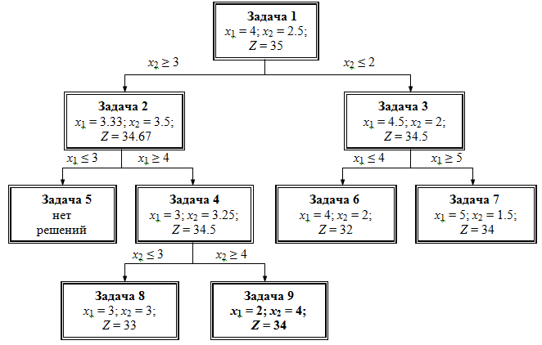
Розгалудження

Slide 6
Симплекс метод
Симплекс метод — побудова та поліпшення плану поки він не стане ідеальним.
Ідеальний план — той, у якого в останньому рядку немає додатніх значень
Поліпшення — визначення індексних стовпця та рядка та виконання кроку Жоржана-Гаусса для них

Slide 7
Симплекс метод – побудова
При побудові плану треба перенести всі обмеження в таблицю, додавши базисні змінні
В останній рядок таблиці занести цільову функцію (помножену на -1 якщо розглядається мінімізація)
Якщо серед вільних членів є від“ємні значення — треба виконати крок Жордана-Гаусса для рядка з найменшим значенням та стовпцем з найменшим значенням в цьому рядку

Slide 8
Крок Жордана-Гаусса

Slide 9
Структура программи
Программа складається з наступних файлів:
main.c – точка входу
simplex.h – функції для вирішення задач лінійного программування симплекс методом
mvg.h – функції для вітвлення та пошуку оптимального цілочісленного розв’язку
utils.h – допоміжні функції
input.txt – файл з вхідніми данними

Slide 10

Вхіді данні
Вхідні данні знаходятся у файлі та мають наступну структуру:
Перший рядок містить 3 числа: m n t, де m — кількість змінних n — кількість обмежень t — 1 або -1 = максимізація або мінімізація
Другий рядок містить m чисел – коефіцієнти при змінних у цільовій функції
Наступні n рядків містять нерівності: m чисел – коефіцієнти при змінних обмеження, знак “>“ або “<“ та число – вільний член
Обмеження коефіцієнтів на > 0 вписувати не потрібно.

Slide 11
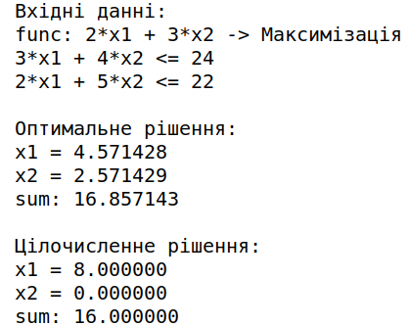
Вихідні данні
Вихідні данні друкуються у термінал наступним чином:
Вхідні данні в зрозумілому форматі
Оптимальне рішення
Цілочисленне рішення
Формат друкування рішення:
X_{i} = число - знайдене рішення
Sum: число - значення функції при отриманих коефіцієнтах

Slide 12
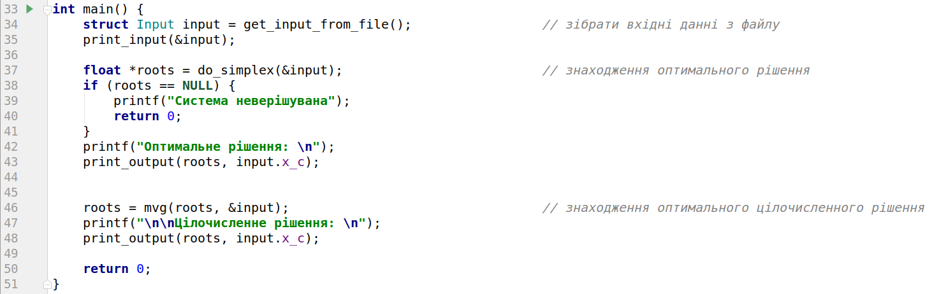
Main.c

Slide 13
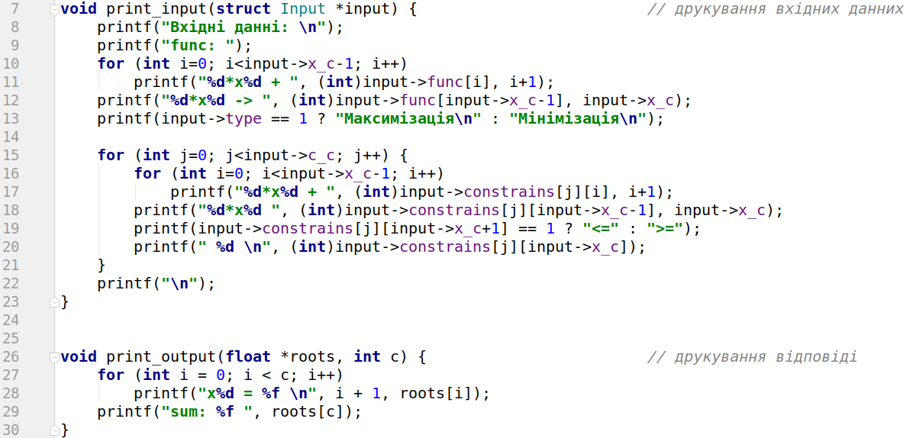
Main.c - друкування

Slide 14
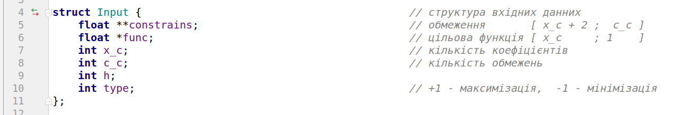
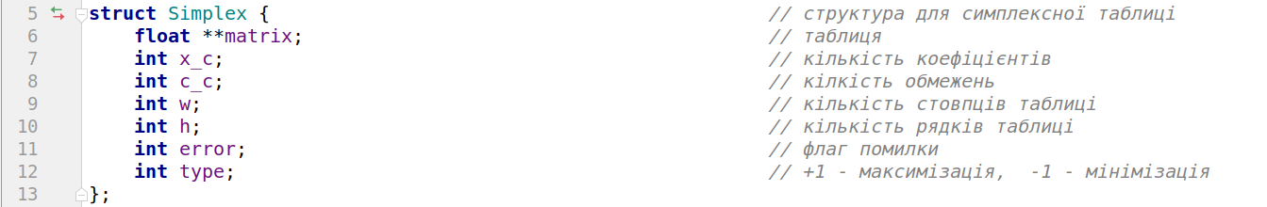
Структури данних

Slide 15
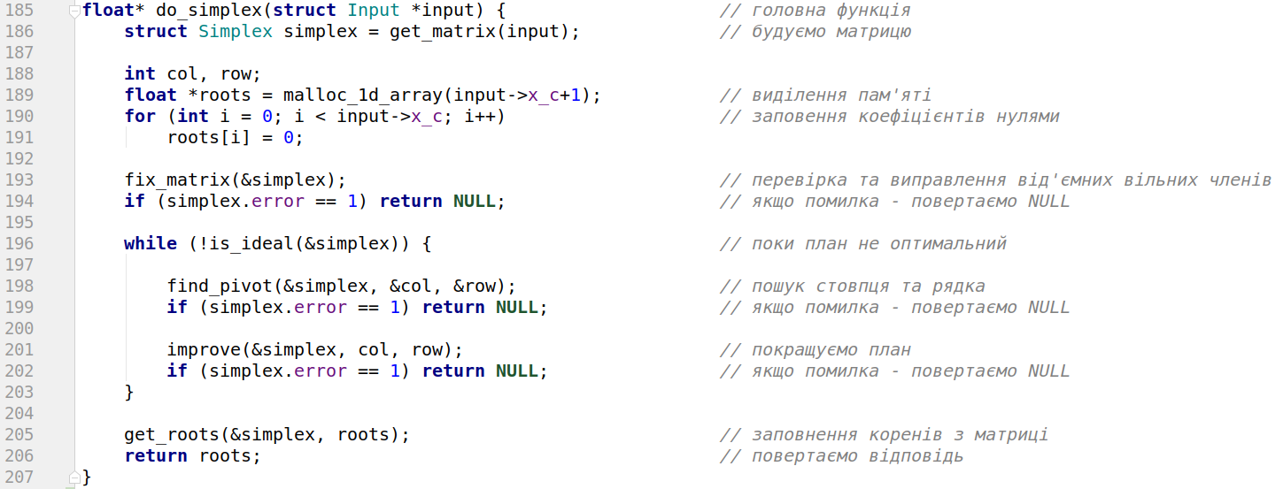
simplex.h — головна функція

Slide 16
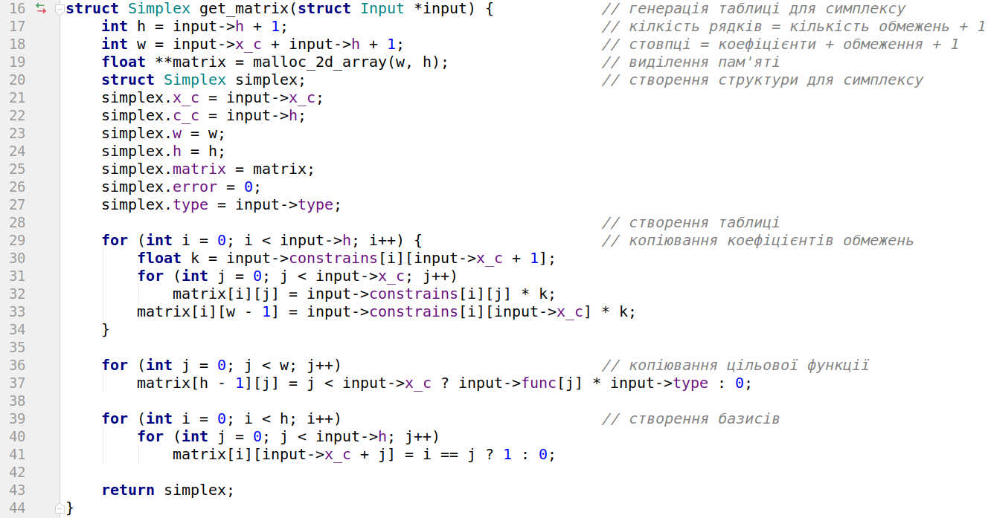
simplex.h — get_matrix

Slide 17
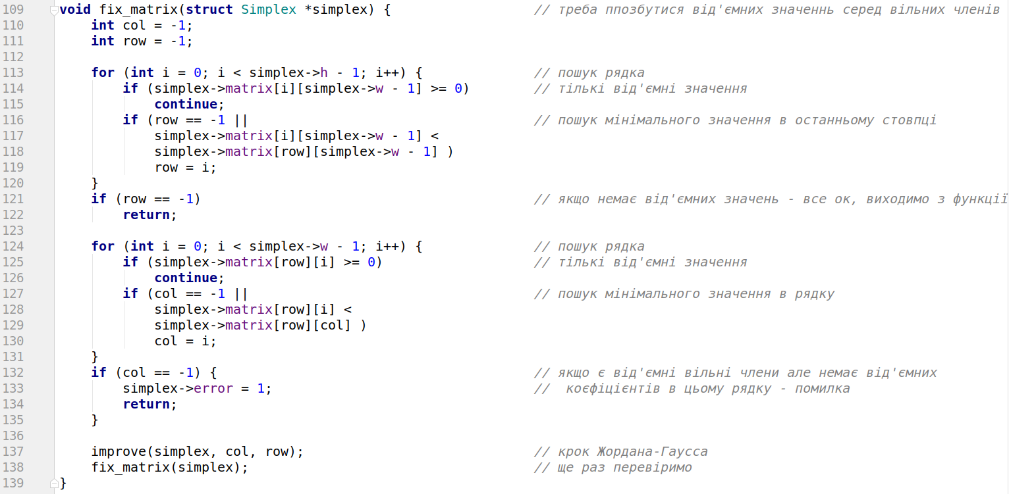
simplex.h — fix_matrix

Slide 18
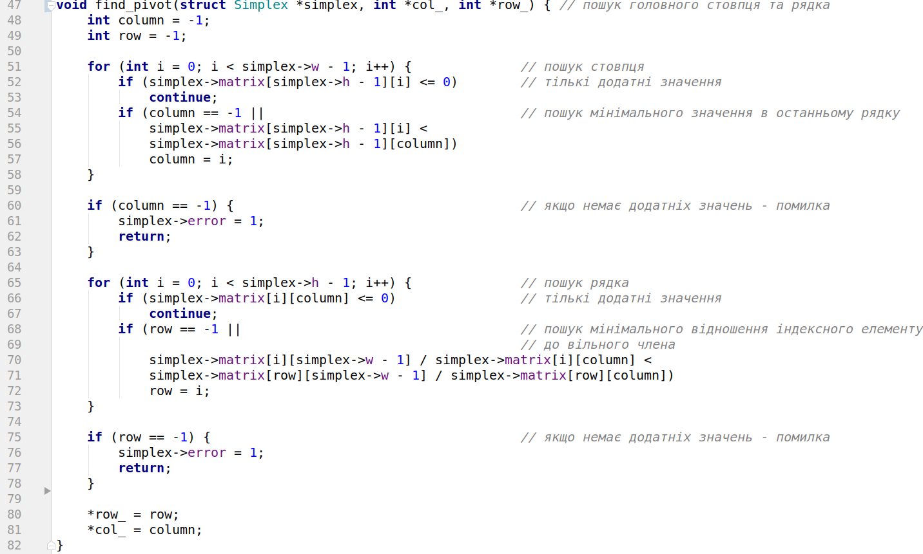
simplex.h — find_pivot

Slide 19
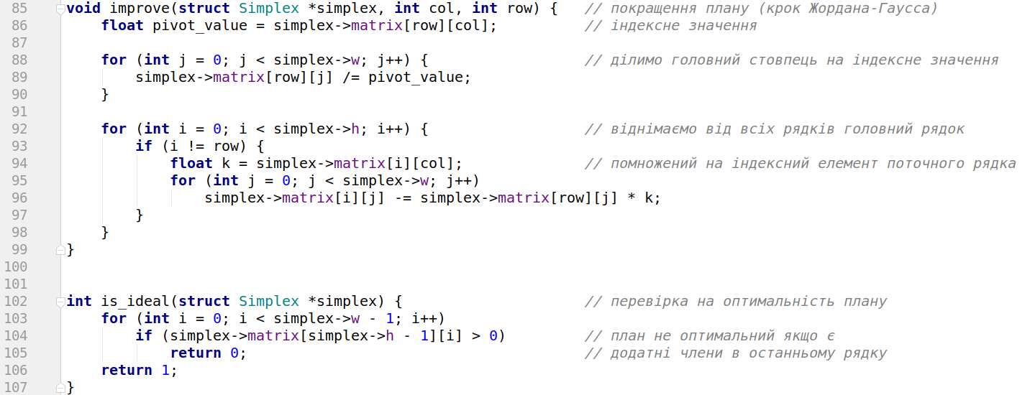
simplex.h — improve та is_ideal

Slide 20
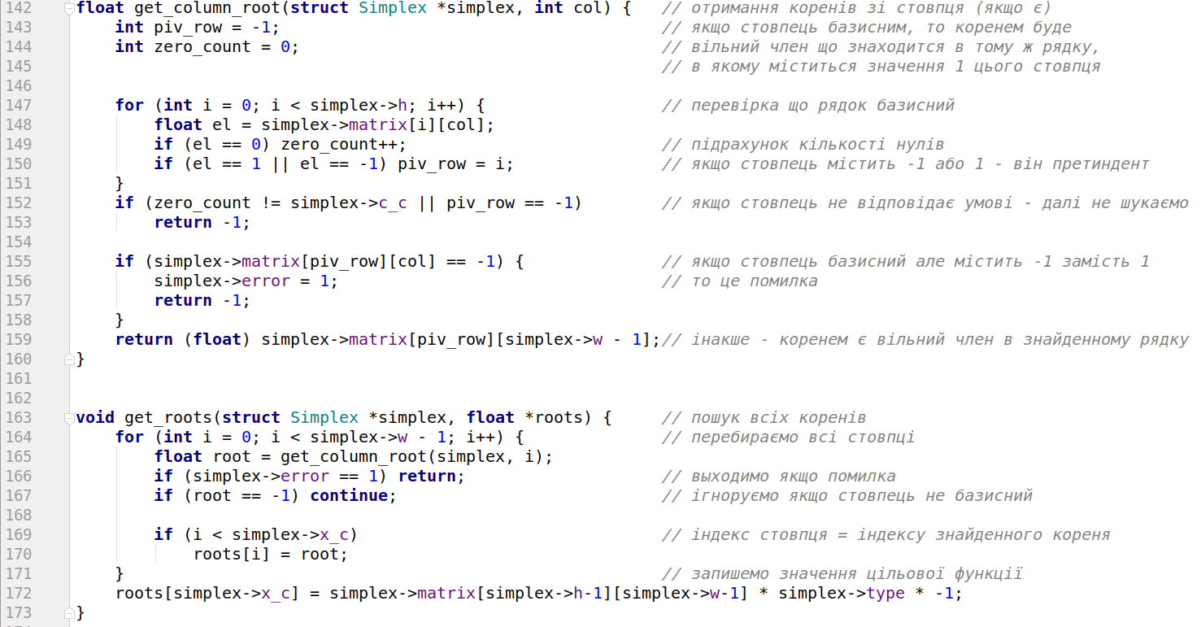
simplex.h — get_column_root та get_roots

Slide 21
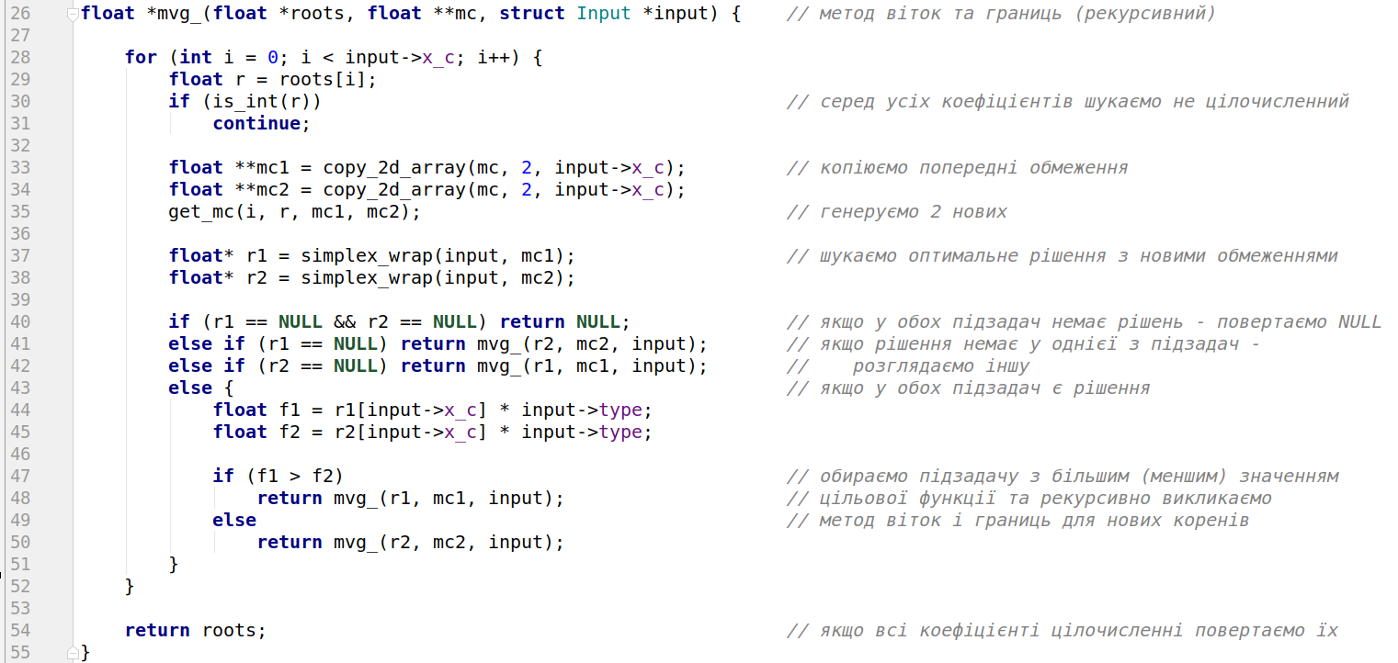
mvg.h — головна функція

Slide 22
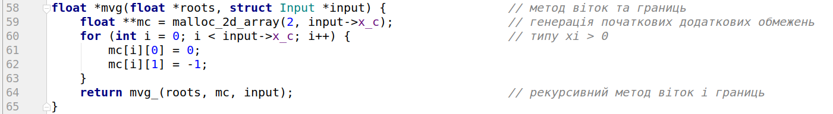
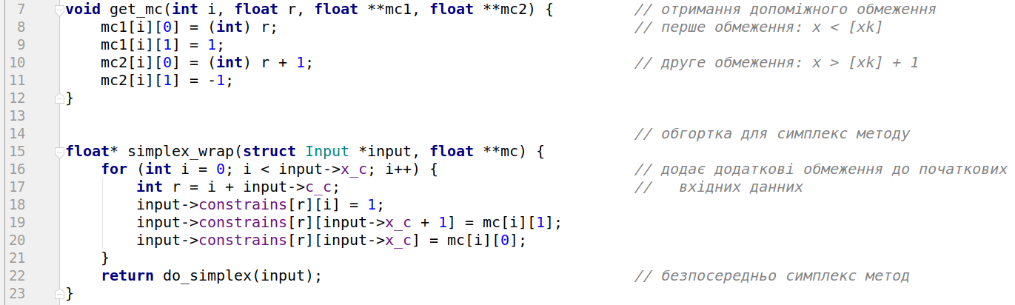
mvg.h — mvg, get_mc, simplex_wrap

Slide 23
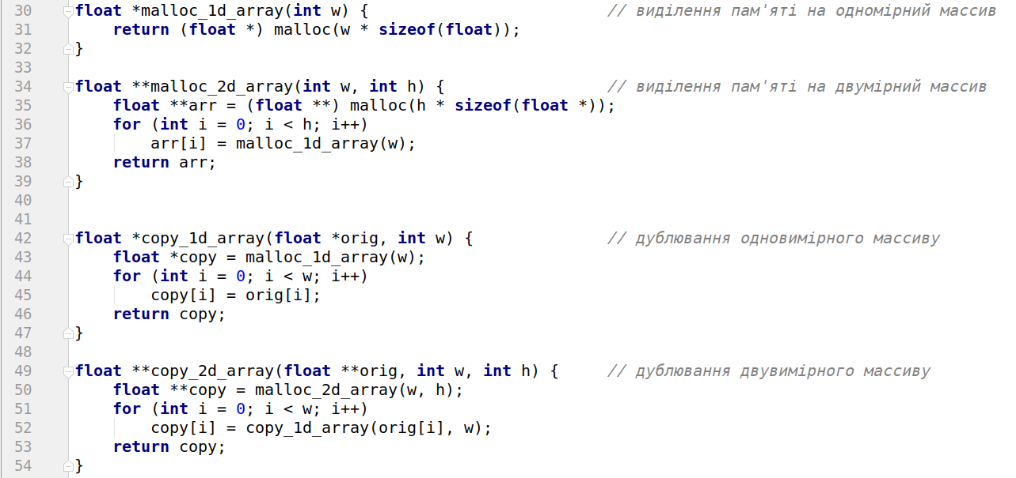

utils.h — робота з массивами

Slide 24
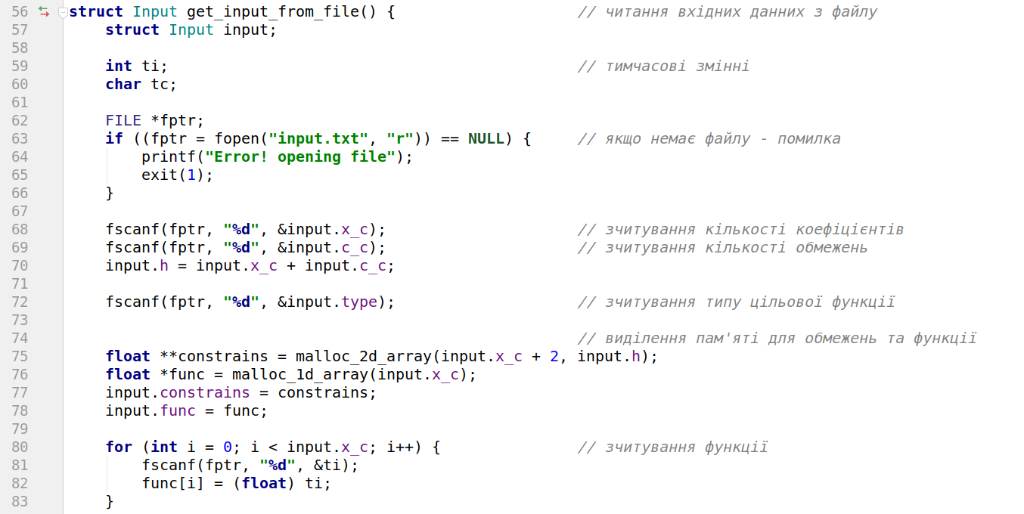
utils.h — зчитування вхідних данних(1)

Slide 25
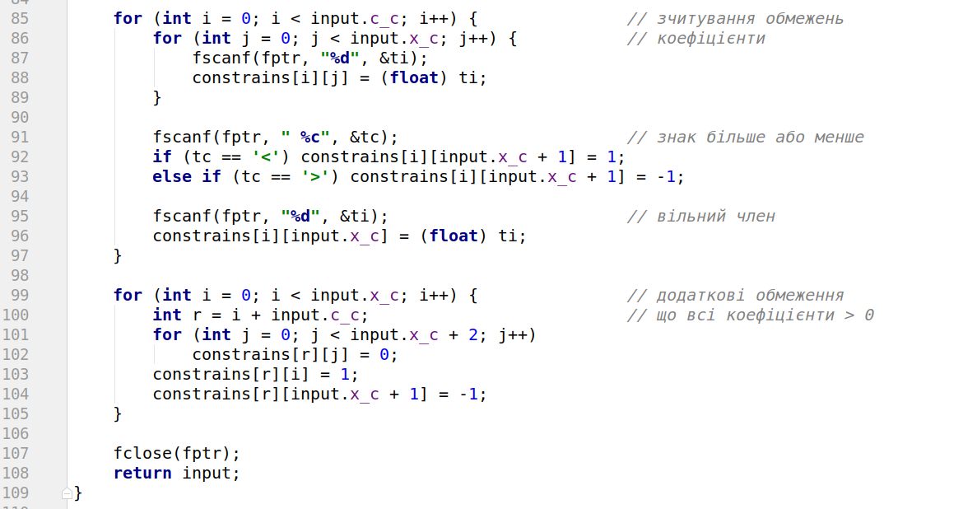
utils.h — зчитування вхідних данних(2)

